Slide 1




1388청소년지원단을 위한
상설 이러닝 직무연수 신청 안내

Slide 2
1. 이러닝 연수 신청 과정 안내
모집 기간
(매달 8~10일)
제출 기간
(매달 10~12일)
신청 기간
(매달 1~7일, 15~21일)
학습 기간
(홈페이지신청일
~ 3주)
상설 이러닝
직무연수
신청자 명단을 작성,
센터 담당자에게 제출
상설 이러닝
직무연수
신청자 명단을 취합, 상담원에 제출
KYCI 연수원
홈페이지에서
희망하는
교육 신청
90% 이상 수강, 설문조사 완료 → 수료증 발급
연수 희망자
기관 담당자
연수 희망자
※ 센터 담당자에게 제출한 “상설 이러닝 직무연수 신청자 명단”의 성명, 생년월일 8자리와
홈페이지 상의 정보가 동일해야 수강 신청이 가능합니다.

Slide 3
2. 이러닝 연수 신청 방법
Edu.kyci.or.kr 접속 → 이러닝연수 → 강의신청 → 상설이러닝직무연수 클릭

Slide 4
2. 이러닝 연수 신청 방법
수강 희망 과목명 옆의 신청하기 클릭
■

Slide 5
2. 이러닝 연수 신청 방법
“직급”에서 “1388지원단”으로 선택 및 개인정보 입력 후 신청 클릭

Slide 6
2. 이러닝 연수 신청 방법
수강하기를 클릭하면 신청한 날로부터 3주간 수강 가능(수강일 연장 불가)

Slide 7
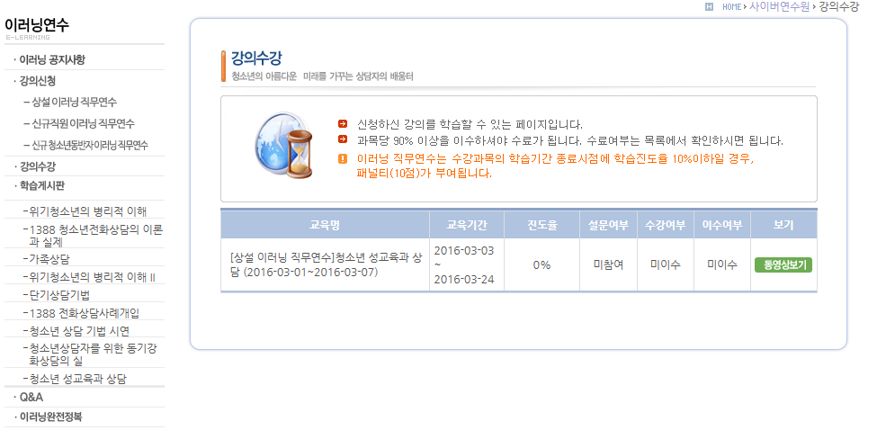
3. 이러닝 연수 수강 후 설문 참여 방법
이러닝연수 → 강의수강 → 설문여부에서 미참여를 클릭
설문 조사 미참여 시, 수료증 발급 불가

Slide 8
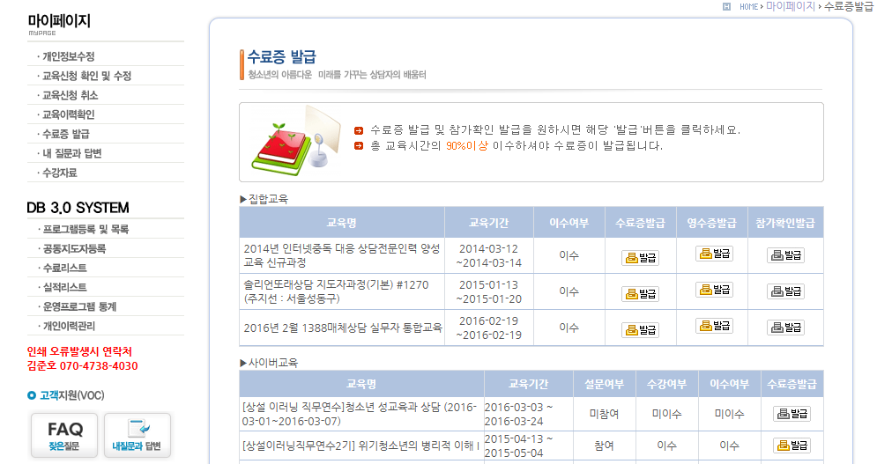
4. 수료증 발급 방법
마이페이지 → 수료증발급 → 사이버교육에서 발급을 클릭
90% 이상 이수, 설문 조사 참여 완료 시 수료증 발급 가능

Slide 9
5. 상설 이러닝 직무연수 과목 명단
연번 | 과목명 | 연번 | 과목명
1 | 청소년 성교육과 상담 | 15 | 탈북 청소년의 실태와 적응 문제
2 | 청소년상담자를 위한 동기강화상담의 실제 | 16 | 학교폭력 가해/피해자에 대한 이해
3 | 청소년 상담 기법 시연 | 17 | 다문화가정 및 다문화 청소년의 이해
4 | 사이버 상담의 이해와 활용 | 18 | 청소년상담자의 소진관리방안
5 | 부모상담의 이해 | 19 | 1388청소년전화상담의 이론과 실제
6 | 1388전화상담사례개입 | 20 | 위기청소년의 병리적 이해
7 | 청소년자살에 대한 이해 | 21 | 사례로 풀어가는 청소년상담 윤리
8 | 상담사례개념화 | 22 | 학교폭력 예방 및 개입 방안
9 | 단기상담기법 | 23 | 학업중단 숙려제 상담개입
10 | 청소년 근로 보호하기 | 24 | 청소년 진로집단상담 프로그램
11 | 위기청소년의 병리적 이해 II | 25 | 아동학대 예방을 위한 아동 및 청소년 인권과 법률
12 | 가족상담 | 26 | 청소년 인권교육
13 | 청소년의 인터넷 문화와 온라인 게임의 이해 | 27 | 청소년 자기조절학습을 위한 집단상담프로그램 –취약청소년을 중심으로-
14 | 중도입국 청소년의 실태와 적응 문제
※ 명단 상의 강의만 수강 가능합니다.

Slide 10
6. 이러닝 공통 적용 패널티 제도
1. 이러닝 직무연수 패널티 기준
1) 수강 신청기간 동안 신청취소할 경우 : 0점
2) 수강 신청기간 종료 후 신청취소할 경우 : 10점
3) 학습기간 종료 후 진도율 10% 이하일 경우 : 10점
2. 패널티
1) 누적 패널티 점수가 50점 이상일 경우
① 초과 당일부터 1년간 한국청소년상담복지개발원에서 운영하는 모든 교육에
참가할 수 없음
② 점수는 누진제이나 벌점적용 후 기존 점수는 삭제됨
2) 실행일로부터 2년 단위로 기존 점수는 삭제됨
※ 이러닝 수강 시 신청 취소 및 미이수 관련 패널티가 시스템 상 자동적으로 적용됩니다.

Slide 11




감사합니다

